Slide 1

Rikiddo
一种流动性敏感的动态对数市场评分规则

Slide 2


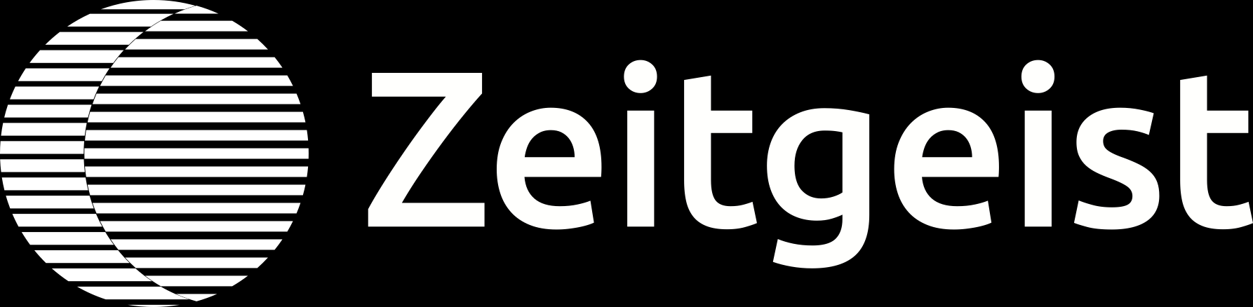
目录
AGENDA
01 | Scoring Rule - 评分规则
02 | Market Scoring Rule - 市场评分规则
03 | Logarithmic Market Scoring Rule
对数市场评分规则
04 | Liquidity-Sensitive Logarithmic Market Scoring Rule
流动性敏感对数市场评分规则
05 | Rikiddo
一种流动性敏感的动态对数市场评分规则

Slide 3

Scoring Rule
01
评分规则

Slide 4
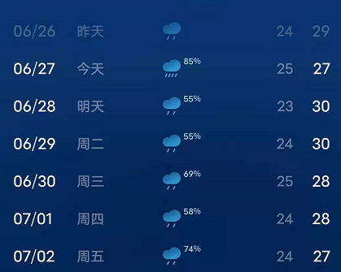
天气预报
评分规则是指在决策理论中衡量概率预测的准确性的一种方案。
评分规则通过根据预测分布和实现的事件或值分配数字分数来评估概率预测的质量。
适用范围：必须将概率和一组互斥结果相对应的情况，其概率总和为1

Slide 5
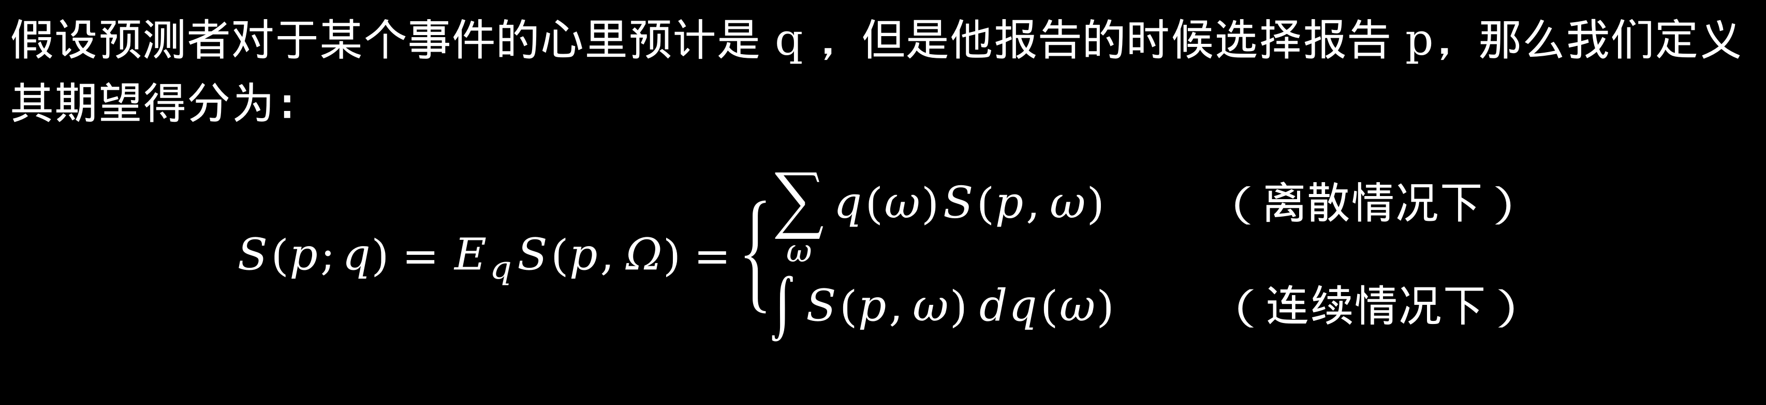
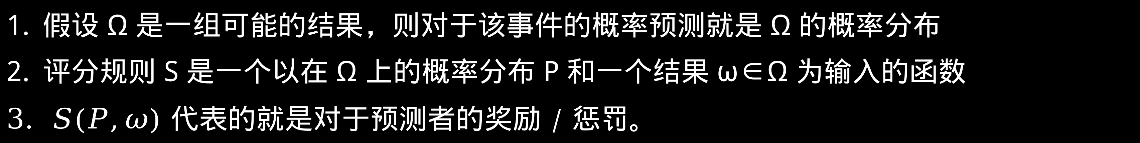
评分规则原理
假设 Ω 是一组可能的结果，则对于该事件的概率预测就是 Ω 的概率分布
评分规则 S 是一个以在 Ω 上的概率分布 P 和一个结果 ω∈Ω 为输入的函数
$S(P,ω)$代表的就是对于预测者的奖励 / 惩罚。
假设预测者对于某个事件的心里预计是 q ，但是他报告的时候选择报告 p，那么我们定义其期望得分为：
$$S(p;q)=E_{q}S(p,Ω)=\left\{\begin{aligned}\sum_{ω}{q(ω)S(p,ω) （离散情况下）} \\ \int{S(p,ω)dq(ω) （连续情况下）}\end{aligned}\right.$$

Slide 6
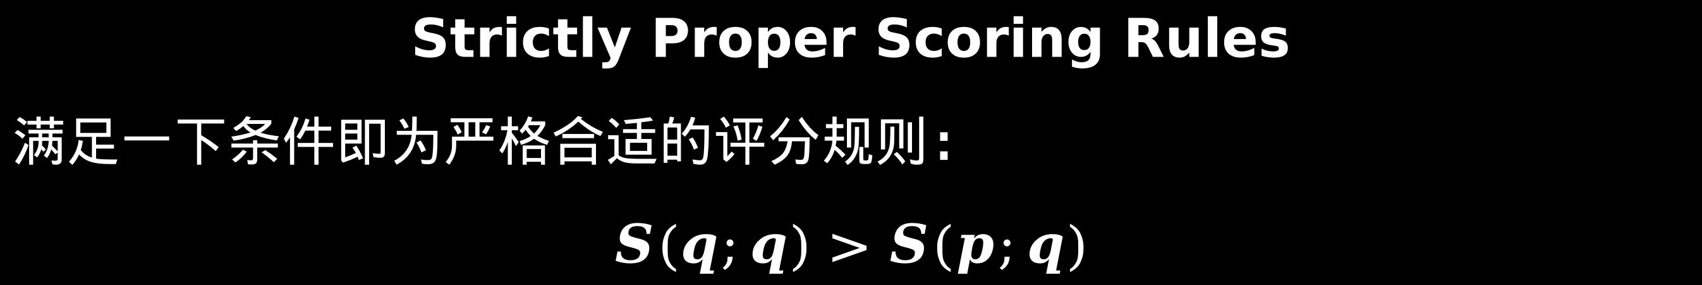
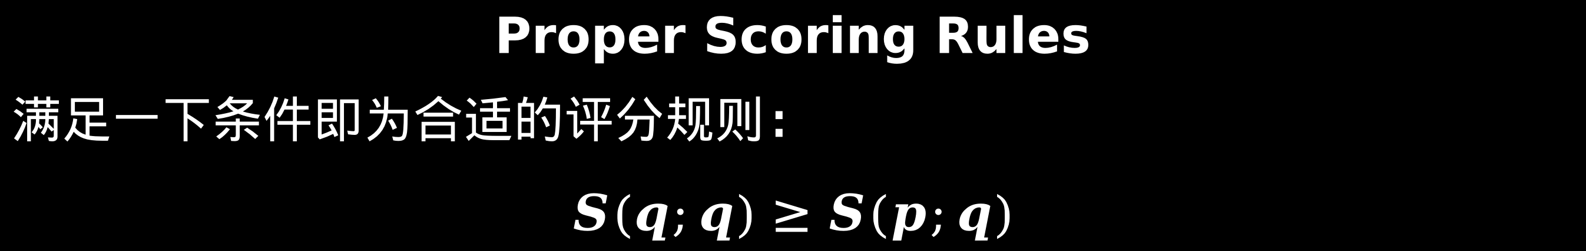
合适的评分规则
所有的预测者都希望自己能拿到最多的奖励
而评分规则则希望确保只有最符合实际结果的预测才能拿到最多的奖励
Proper Scoring Rules
$$满足一下条件即为合适的评分规则：$$
$$S(q;q)≥S(p;q)$$
Strictly Proper Scoring Rules
$$满足一下条件即为严格合适的评分规则：$$
$$S(q;q)>S(p;q)$$

Slide 7

对于分类变量（离散）
对于连续变量
Brier Score
Spherical Score（球形分数）
Logarithmic Score（对数分数）
Zero-one Score（0-1分数）
Quadratic Score
（二次分数）
Pseudospherical Score（伪球形分数）
Logarithmic Score
（对数分数）
Score Rules

Slide 8
Market Scoring Rule
02
市场评分规则

Slide 9


市场评分规则原理
假设有一组硬币，里面可能存在一些劣质的硬币，导致我们在抛硬币的时候花和字最终的概率可能不是相等的（50%）
我们在下次抛硬币前让预测者来进行预测，此时如果我们只有一位预测者，那么将和之前的评分规则方法一致，但是如果我们有多名预测者，我们又将如何将他们的预测结果进行合并呢？
I have no idea what Red saw. I saw Heads…
Information has not been aggregated
I saw Heads.
That doesn’t tell
me anything!
0.5
0.5
Initialized at 0.5

Slide 10

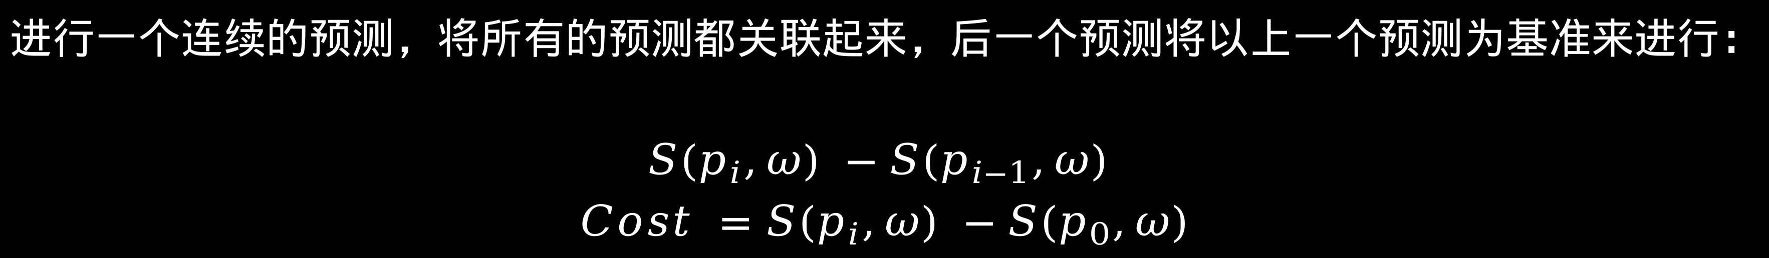
市场评分规则原理
进行一个连续的预测，将所有的预测都关联起来，后一个预测将以上一个预测为基准来进行：
$$S(p_{i},ω) −S(p_{i−1},ω)$$
$$Cost =S(p_{i},ω) −S(p_{0},ω)$$
Information has been aggregated!
Red must have seen Heads.
I also saw Heads.
I have no useful information to contribute.
I saw Heads.
0.65
0.67
0.67
Initialized at 0.625
Payment if Heads
happens eventually
ln(0.65) - ln(0.625)
ln(0.67) - ln(0.65)
ln(0.67) - ln(0.67) = 0
Payment if Tails happens eventually
ln(0.35) - ln(0.375)
ln(0.33) - ln(0.35)
ln(0.33) - ln(0.33) = 0

Slide 11
市场评分规则可能存在的问题
Red must have seen Heads. I saw Heads.
Information
has been aggregated!
I saw Heads.
0.51
1
Initialized at 0.5
ln(0.51) - ln(0.5)
ln(1) - ln(0.51)
Blue takes most of the spoils.
Is this fair?
Incentive to wait? Who will
cave first?
假如 Alice 率先预测看到花的概率为 0.51
而 Bob 接收到这个信息后认为自己可以趁机赚一笔。

Slide 12

市场评分规则可能存在的问题
I saw Tails, but
I’m going to make it look like I saw Heads.
Red must have seen Heads. I saw Heads.
0.49
0
Gotcha!
1
Initialized at 0.5
ln(0.49) - ln(0.5)
ln(0) - ln(0.49)
ln(1) - ln(0)
假如 Alice 接收到的信息是字，但是她选择压低概率
而 Bob 接收到这个信息后认为自己可以趁机赚一笔，最终被 Alice 通吃。

Slide 13
SR vs. CDA vs. MSR
合适的积分规则（Proper Scoring Rules）存在的问题：
难以汇集多个预测者的意见
连续双边拍卖（Continuous Double Auction）存在的问题：
非理性的参与
市场流动性不足

Slide 14
Logarithmic Market Scoring Rule
03
对数市场评分规则

Slide 15
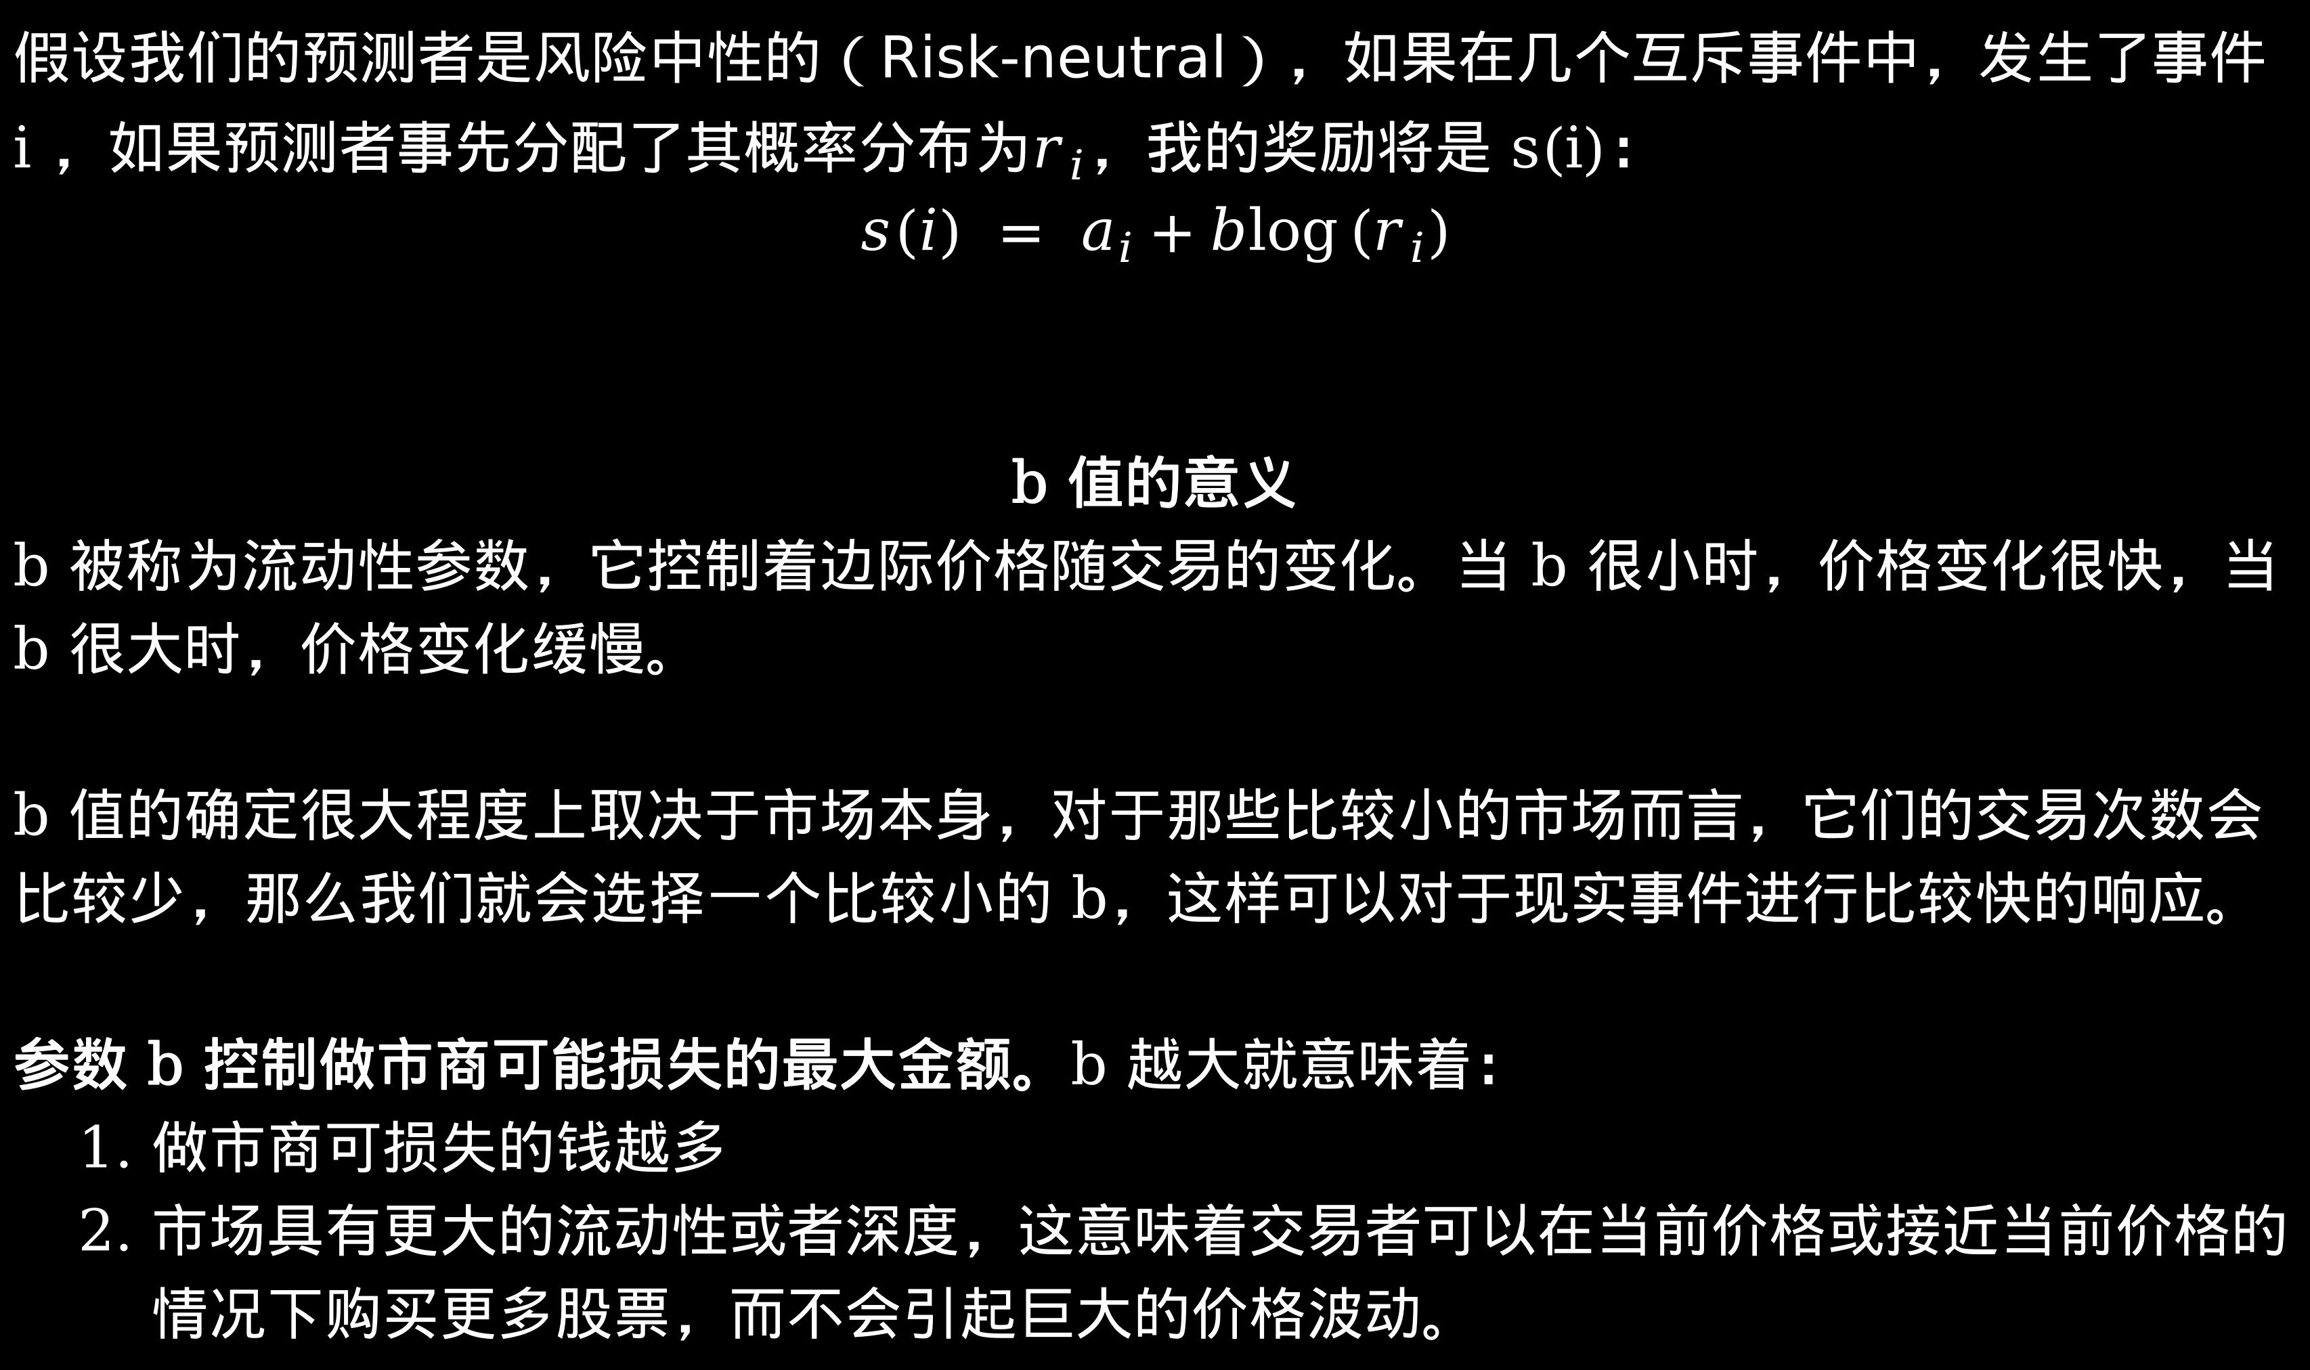
对数市场评分规则原理
风险中性
风险中性是指投资者不关心风险，当资产的期望损益以无风险利率进行折现时，他们对风险资产和无风险资产同样偏好。
假设我们的预测者是风险中性的（Risk-neutral），如果在几个互斥事件中，发生了事件 i ，如果预测者事先分配了其概率分布为$r_{i}$，我的奖励将是 s(i)：
$$s(i) = a_{i}+b\log{(r_{i})}$$
b 值的意义
b 被称为流动性参数，它控制着边际价格随交易的变化。当 b 很小时，价格变化很快，当 b 很大时，价格变化缓慢。
b 值的确定很大程度上取决于市场本身，对于那些比较小的市场而言，它们的交易次数会比较少，那么我们就会选择一个比较小的 b，这样可以对于现实事件进行比较快的响应。
参数 b 控制做市商可能损失的最大金额。b 越大就意味着：
做市商可损失的钱越多
市场具有更大的流动性或者深度，这意味着交易者可以在当前价格或接近当前价格的情况下购买更多股票，而不会引起巨大的价格波动。

Slide 16
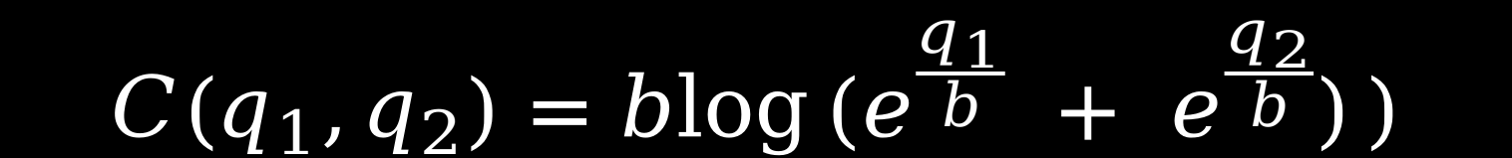
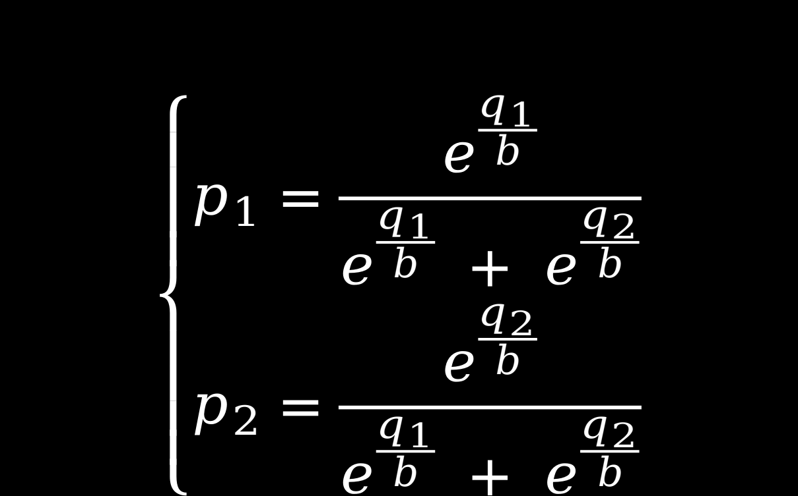
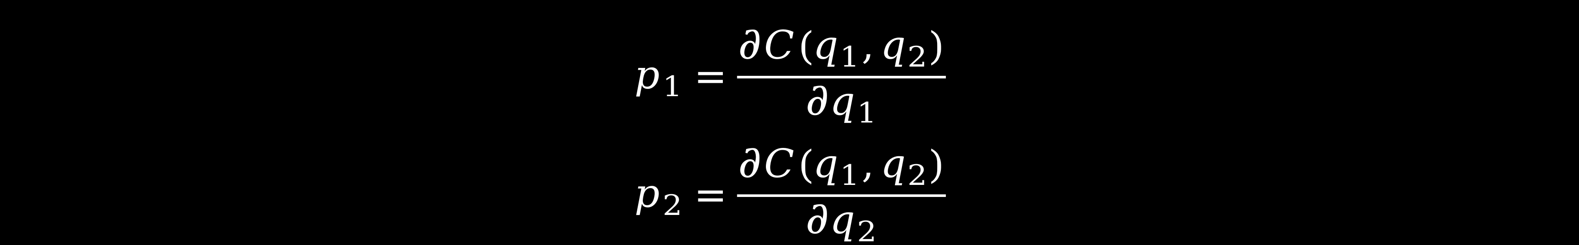
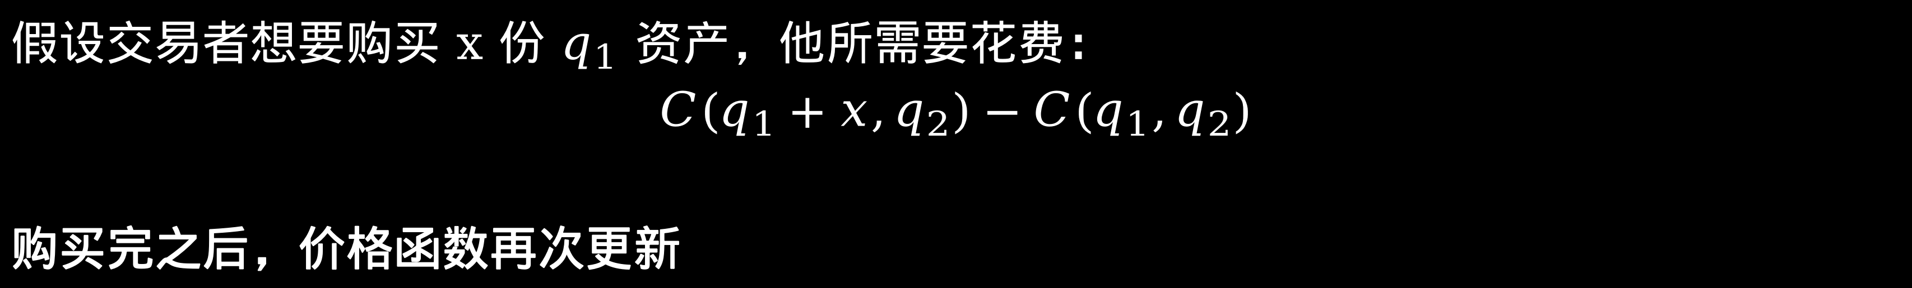
对数市场评分规则原理
假设当前是一个二元市场：
$$\left\{\begin{aligned}p_{1}=\frac{e^{\frac{q_{1}}{b}}}{e^{\frac{q_{1}}{b}} + e^{\frac{q_{2}}{b}}} \\ p_{2}=\frac{e^{\frac{q_{2}}{b}}}{e^{\frac{q_{1}}{b}} + e^{\frac{q_{2}}{b}}}\end{aligned}\right.$$
价格函数
$$C(q_{1},q_{2})=b\log{(e^{\frac{q_{1}}{b}} + e^{\frac{q_{2}}{b}})})$$
成本函数
成本函数和价格函数的关系
$$p_{1}=\frac{∂C(q_{1},q_{2})}{∂q_{1}}$$
$$p_{2}=\frac{∂C(q_{1},q_{2})}{∂q_{2}}$$
价格函数的两个性质：
单调递增
总和为1
假设交易者想要购买 x 份$q_{1}$ 资产，他所需要花费：
$$C(q_{1}+x,q_{2})−C(q_{1},q_{2})$$
购买完之后，价格函数再次更新

Slide 17
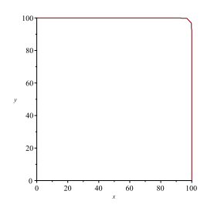
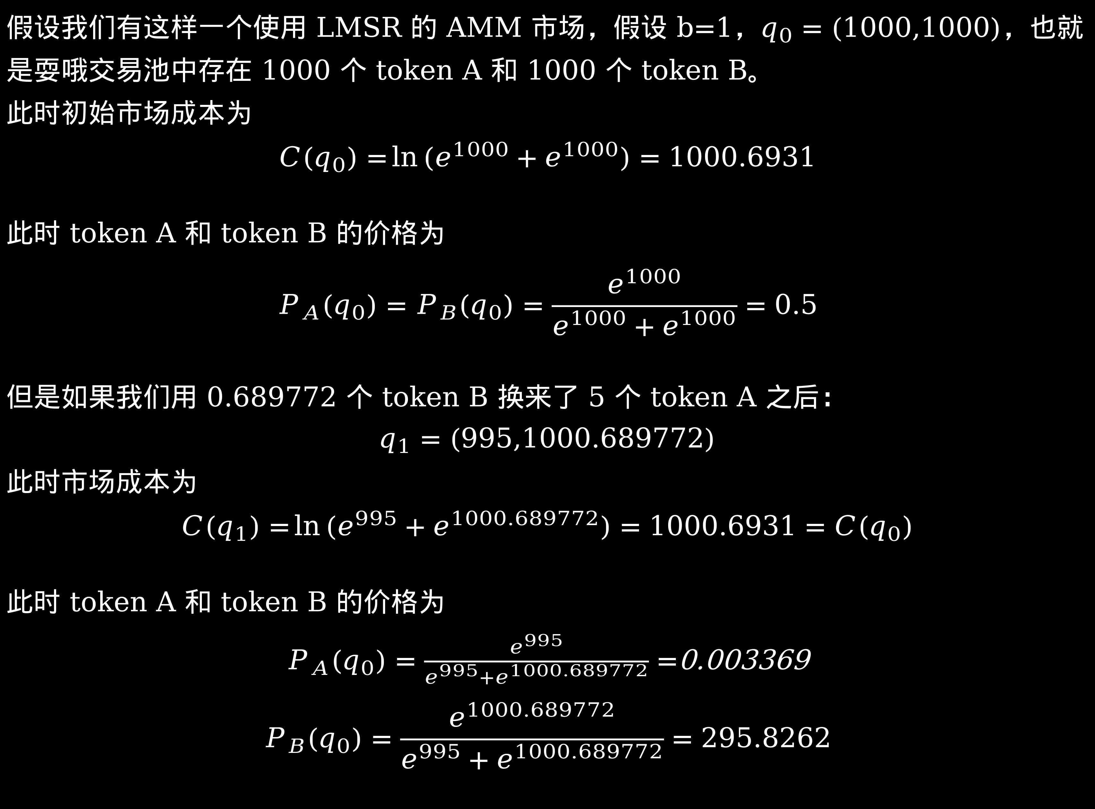
对数市场评分规则的问题
假设我们有这样一个使用 LMSR 的 AMM 市场，假设 b=1，$q_{0}=(1000,1000)$，也就是耍哦交易池中存在 1000 个 token A 和 1000 个 token B。
此时初始市场成本为
$$C(q_{0})=\ln{(e^{1000}+e^{1000})=1000.6931}$$
此时 token A 和 token B 的价格为
$$P_{A}(q_{0})=P_{B}(q_{0})=\frac{e^{1000}}{e^{1000}+e^{1000}}=0.5$$
但是如果我们用 0.689772 个 token B 换来了 5 个 token A 之后：
$$q_{1}=(995,1000.689772)$$
此时市场成本为
$$C(q_{1})=\ln{(e^{995}+e^{1000.689772})=1000.6931=C(q_{0})}$$
此时 token A 和 token B 的价格为
$P_{A}(q_{0})=\frac{e^{995}}{e^{995}+e^{1000.689772}}=$0.003369
$$P_{B}(q_{0})=\frac{e^{1000.689772}}{e^{995}+e^{1000.689772}}=295.8262$$

Slide 18
Liquidity-Sensitive Logarithmic Market Scoring Rule
04
流动性敏感的对数市场评分规则
A Practical Liquidity-Sensitive Automated Market Maker

Slide 19
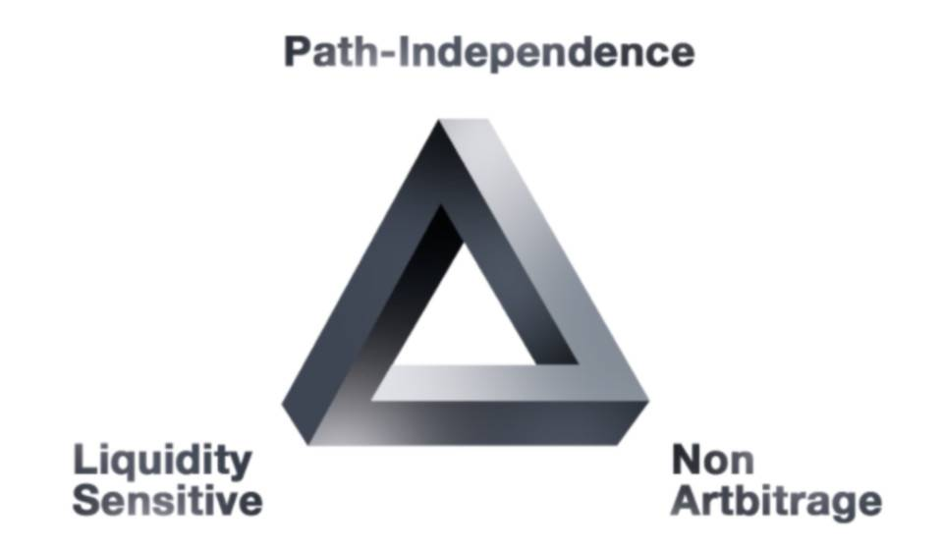
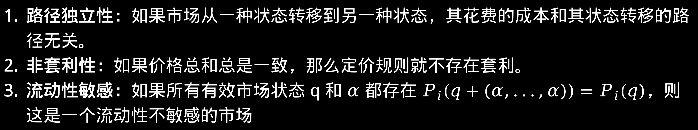
预测市场中的不可能三角
路径独立性：如果市场从一种状态转移到另一种状态，其花费的成本和其状态转移的路径无关。
非套利性：如果价格总和总是一致，那么定价规则就不存在套利。
流动性敏感：如果所有有效市场状态 q 和 $α$ 都存在 $P_{i}(q+(α,...,α))=P_{i}(q)$，则这是一个流动性不敏感的市场

Slide 20
流动性敏感的对数市场评分规则
论文作者证明了路径独立性、非套利性和流动性敏感这三个特性不能同时成立
而一般的 LMSR 符合了前两个特性而选择不提供流动性敏感

Slide 21

动态做市商（DMM）原理
假设 Ω 是一组可能的结果，则对于该事件的概率预测就是 Ω 的概率分布
评分规则 S 是一个以在 Ω 上的概率分布 P 和一个结果 ω∈Ω 为输入的函数
$S(P,ω)$代表的就是对于预测者的奖励 / 惩罚。
假设 Ω 是一组可能的结果，则对于该事件的概率预测就是 Ω 的概率分布
评分规则 S 是一个以在 Ω 上的概率分布 P 和一个结果 ω∈Ω 为输入的函数
$S(P,ω)$代表的就是对于预测者的奖励 / 惩罚。

Slide 23
Rikiddo
05
一种流动性敏感的动态对数市场评分规则

Slide 24


一个良好的MSR：
强鲁棒性的结构（LMSR）
适应流动性变化的能力（LS-LMSR）
能够根据市场状况调整比率以激励或阻止交易（DMM）

Slide 25
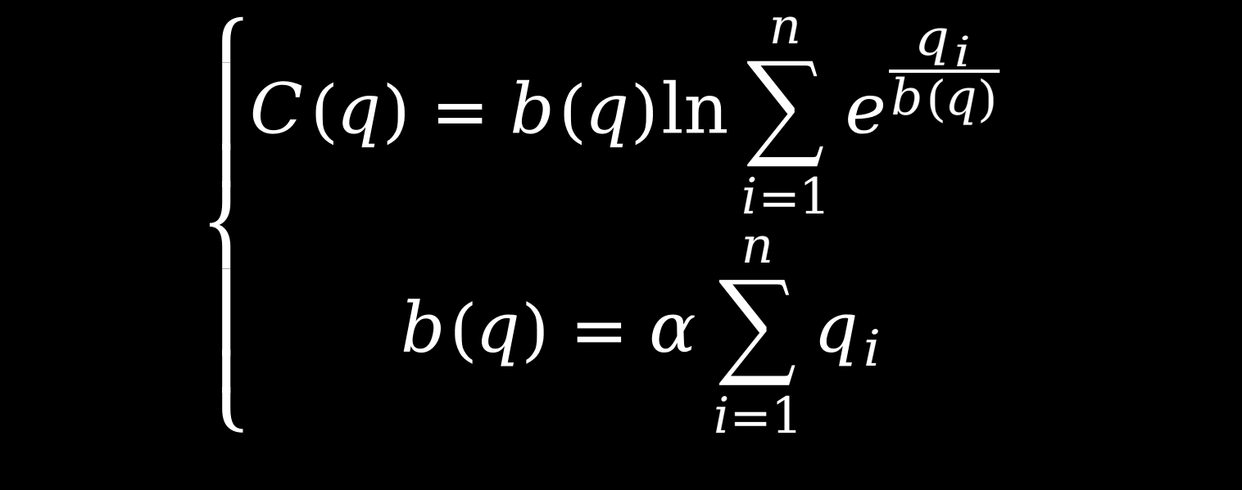
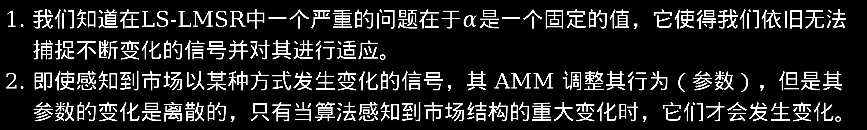
Rikiddo 原理
$$\left\{\begin{aligned}C(q)=b(q)\ln{\sum_{i=1}^{n}{e^{\frac{q_{i}}{b(q)}}}} \\ b(q)=α\sum_{i=1}^{n}{q_{i}}\end{aligned}\right.$$
我们知道在LS-LMSR中一个严重的问题在于$α$是一个固定的值，它使得我们依旧无法捕捉不断变化的信号并对其进行适应。
即使感知到市场以某种方式发生变化的信号，其 AMM 调整其行为（参数），但是其参数的变化是离散的，只有当算法感知到市场结构的重大变化时，它们才会发生变化。

Slide 26
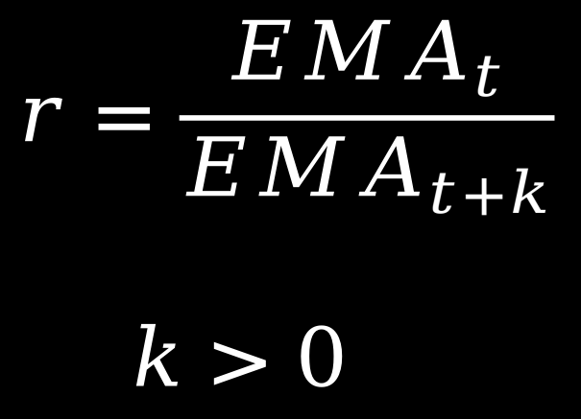
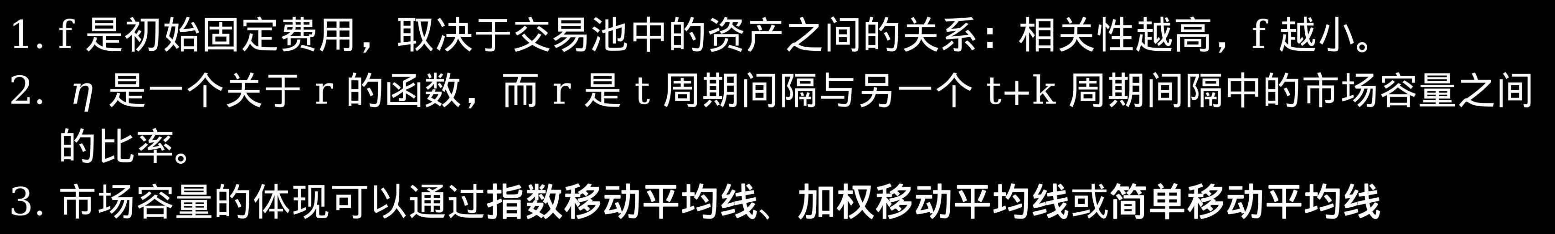
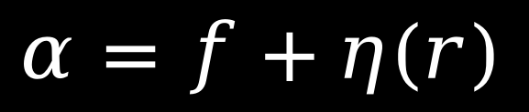
$$\left\{\begin{aligned}C(q)=b(q)\ln{\sum_{i=1}^{n}{e^{\frac{q_{i}}{b(q)}}}} \\ b(q)=α\sum_{i=1}^{n}{q_{i}}\end{aligned}\right.$$
$$α=f+η(r)$$
f 是初始固定费用，取决于交易池中的资产之间的关系：相关性越高，f 越小。
$η$ 是一个关于 r 的函数，而 r 是 t 周期间隔与另一个 t+k 周期间隔中的市场容量之间的比率。
市场容量的体现可以通过指数移动平均线、加权移动平均线或简单移动平均线
$$r=\frac{{EMA}_{t}}{{EMA}_{t+k}}$$
$$k>0$$

Slide 27
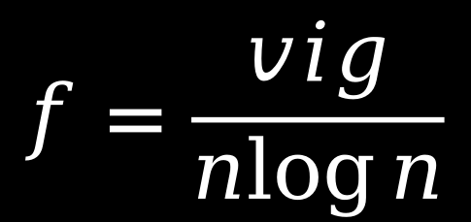
f 要如何确定
首先我们要确定 f 体现的是交易池中资产的相关性，同时也和交易池中的资产数量相关。
在LS-LMSR中有类似的结构：
$$f=\frac{vig}{n\log{n}}$$
其中 n 为池内资产数量，vig(vigorish) 是根据资产之间的相关性变化的系数
资产数量 | 相关程度
 | 低 | 中等 | 高
2 | 0.04 | 0.02 | 0.012
3 | 0.09 | 0.047 | 0.028
4 | 0.16 | 0.08 | 0.048
5 | 0.23 | 0.116 | 0.069

Slide 28
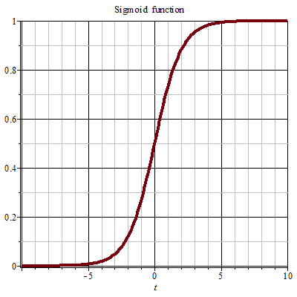
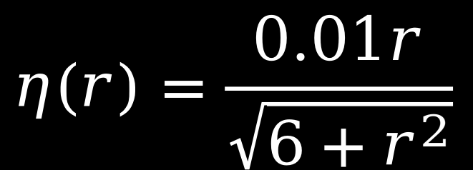
$η(r)$ $这个函数要如何确定呢？$
我们需要明确，我们期望将达到流动性敏感同时不希望有很大的波动性
选择一个 Sigmoid 函数
$$η(r)=\frac{0.01r}{\sqrt{6+r^{2}}}$$

Slide 29
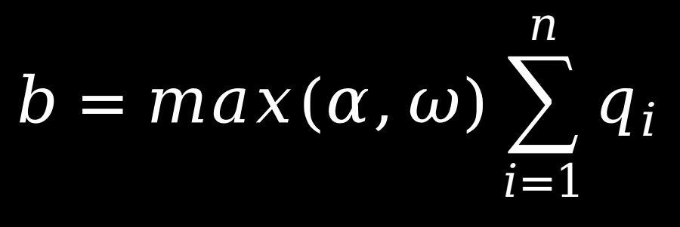
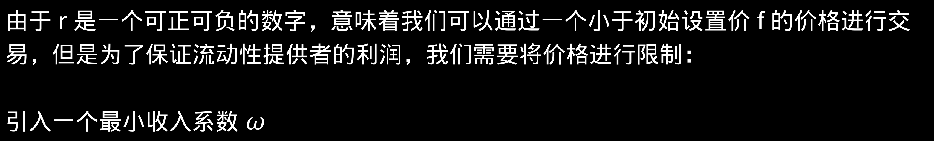
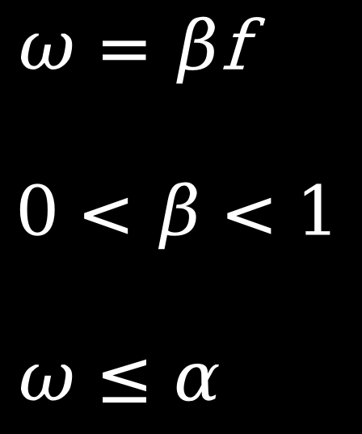
由于 r 是一个可正可负的数字，意味着我们可以通过一个小于初始设置价 f 的价格进行交易，但是为了保证流动性提供者的利润，我们需要将价格进行限制：
引入一个最小收入系数 $ω$
$ω=β$f
$$0<β<1$$
$$ω≤α$$
$$b=max(α,ω)\sum_{i=1}^{n}{q_{i}}$$

Slide 30
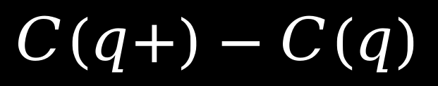
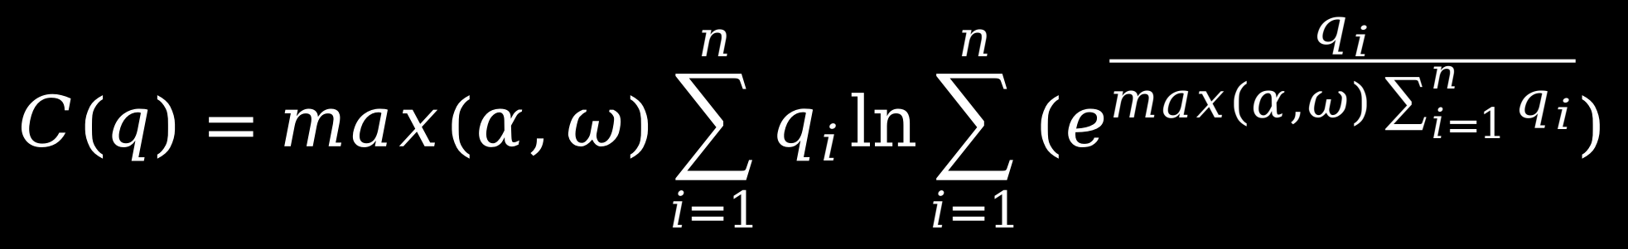
根据上述推导，我们最终得出了Rikiddo的成本函数：
$$C(q)=max(α,ω)\sum_{i=1}^{n}{q_{i}}\ln{\sum_{i=1}^{n}{(e^{\frac{q_{i}}{max(α,ω)\sum_{i=1}^{n}{q_{i}}}})}}$$
单笔交易的成本即为：
$$C(q+)−C(q)$$

Slide 31
Rikiddo 总结
其比率是动态调整的，允许市场在必要时鼓励或阻止交易
不需要像参数固定的规则那样在突然的市场信号之后修改参数（指数移动平均线负责其调节）
所有参数都是内生的，因此它们的确定和验证将仅取决于链上数据

Slide 32
References
Scoring Rules and Peer Prediction
Market Scoring Rules
An Axiomatic Study of Scoring Rule Markets
Proper Scoring Rules and Prediction Markets
A Brief Introduction to Prediction Markets
Radical Markets for Elephants
Price Updating in Combinatorial Prediction Markets with Bayesian Networks
A Practical Liquidity-Sensitive Automated Market Maker
Hanson’s Market Scoring Rules
Introducing Zeitgeist’s “Rikiddo Scoring Rule”
Automated Market Makers for Decentralized Finance
Dynamic Automated Market Making

Slide 33

Zeitgeist is an evolving blockchain for prediction markets and futarchy
Built on Substrate, Ready for Polkadot
The most common prediction market trades only two outcomes on an event: “Yes” or “No”. This means that traders are betting on whether an event happens or it does not. These markets are sometimes known as binary markets since they only trade two distinct outcomes.

